Slide 1
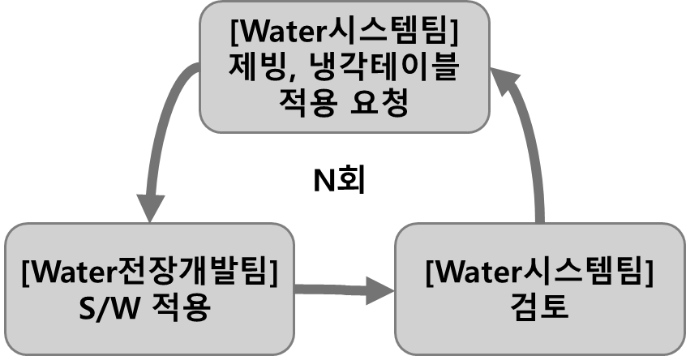
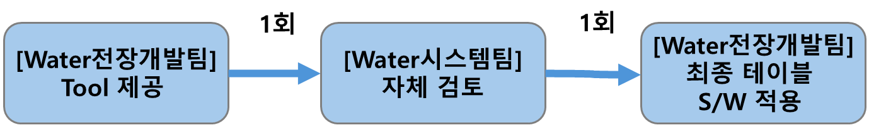
PLM 과제 생성 요청_기술과제 (정수기 제어 TOOL 개발)
과제종류 | 기술과제
과제명 | 정수기 제어 TOOL 개발 (얼음정수기 + 냉온정수기)
형태 | 자체개발 | 제품군 | Water제품군
상세분류 | 편의향상 | 예상적용시기 | 2026.상반기
비용 | 0만원 | PM | 박찬흠
시작일 | 2025.11.14 | 종료일 | 2026.02.27
등급 | A | 심의완료일
과제설명 | 얼음정수기 냉각, 제빙 성능 검토 효율성 상승 기존 개선 2. 프로그램 개발자가 아니더라도 실시간 제품상태 확인 가능 3. 제어사양, 순간온수 검토용 프로그램으로 확장 가능성 有
(*필수값이므로 기입 必)

Slide 2
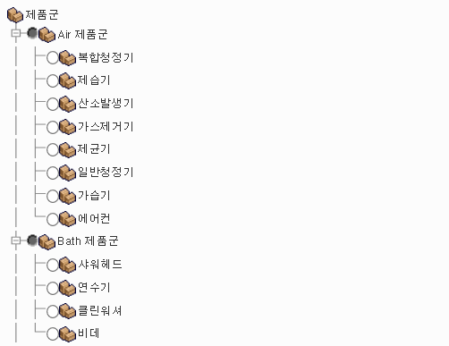
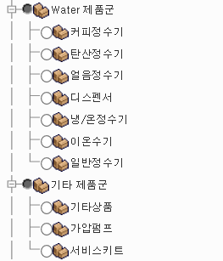
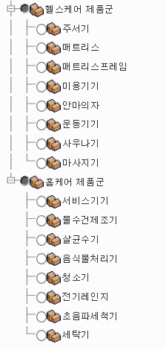
PLM 과제 생성 요청_기술과제
구분 | 선택 항목
형태 | N/A
 | 공동개발
 | 산학
 | 용역
 | 자체개발
 | 정부
상세분류 | N/A
 | 복합기능
 | 성능향상
 | 신규기능
 | 신기술 개발
 | 용도 확대
 | 원가절감
 | 편의 향상
 | 품질 향상
※ 제품군 참고

Slide 3
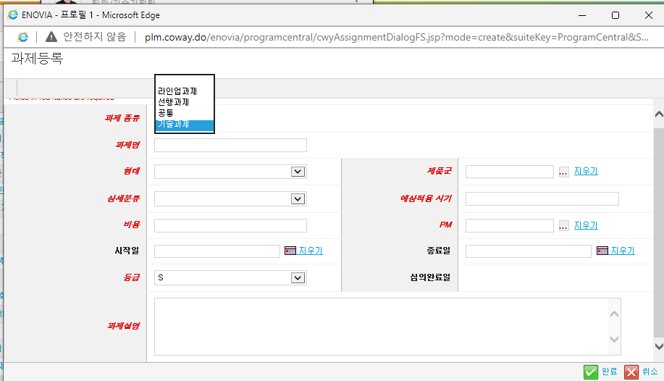
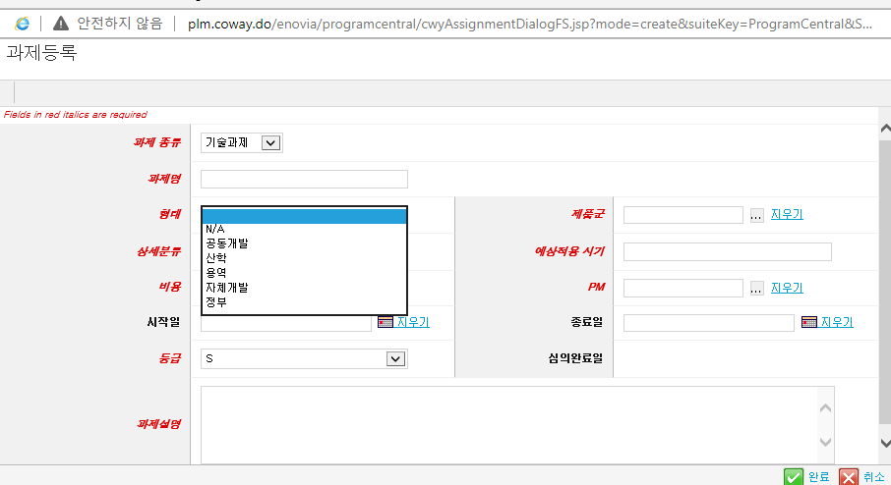
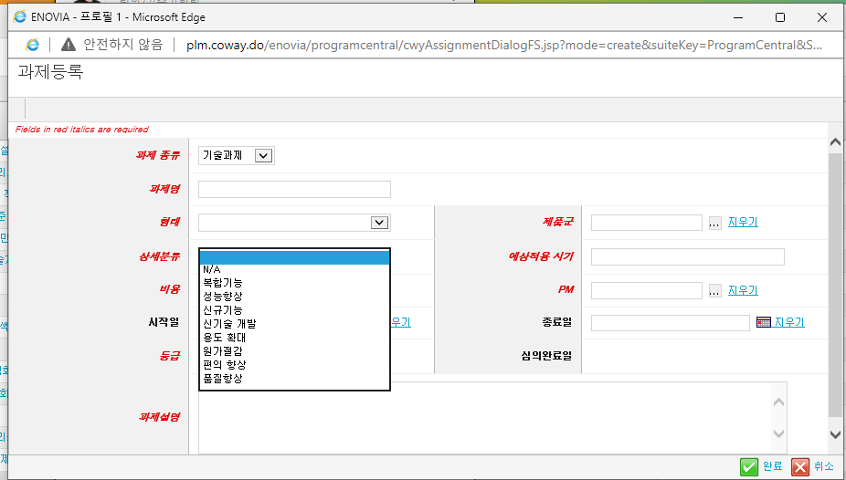
[과제종류]
[형태]
[상세분류]

